Slide 1
ROBÓTICA EDUCATIVA
María Méndez

Slide 2
CONTENIDOS
ROBÓTICA EDUCATIVA
RAZONES DE PROGRAMACIÓN Y ROBÓTICA EN EL AULA
SOMOS UN ROBOT
PROGRAMACIÓN CON CODY ROBY
ACTIVIDADES DE PROGRAMACIÓN NO CONECTADA
ROBOTS AUTOPROGRAMABLES
INCIACIÓN A LA PROGRAMACIÓN
ROBOT SPIKE ESENCIAL

Slide 3
¿QUÉ ES LA ROBÓTICA EDUCATICA?
Es una disciplina de la robótica, que se centra en el análisis, diseño, aplicación y operación con Robots. Va más allá de crear robots y programarlos, incentiva la cohesión de grupo, la capacidad de reflexión, la resolución de problemas y el trabajo en equipo a través de recursos tecnológicos.
Promueve la autonomía y el aprendizaje cooperativo, mezclando conocimientos en ciencias, tecnología, ingeniería y matemáticas (STEAM).
Es un método interdisciplinar de trabajo de carácter transversal, que, mediante la manipulación, el ensayo error, el pensamiento lógico y la lingüística, fomenta la creatividad y la imaginación para el aprendizaje

Slide 4
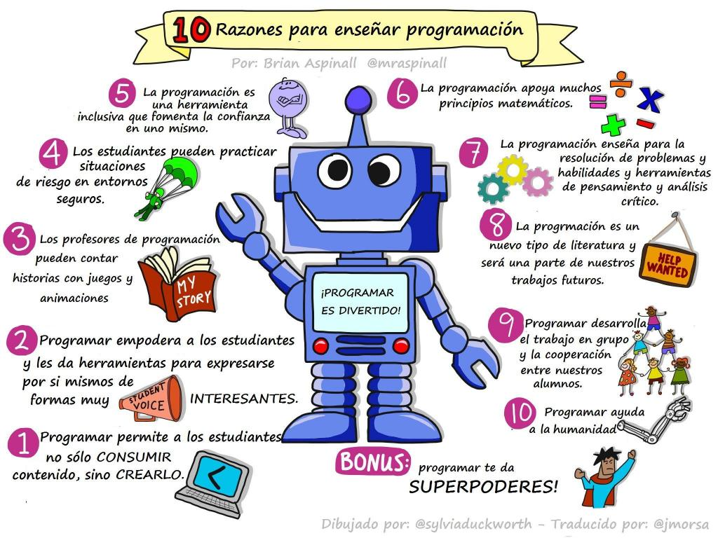

Slide 5
SOMOS UN ROBOT (Actividades en movimiento)
El objetivo de estas actividades es iniciar los elementos básicos de programación mediante el movimiento y el juego. Se pueden plantear diversas dinámicas.
Imitar libremente los movimientos básicos de un robot (adelante, atrás, derecha, izquierda).
Añadir giros a los movimientos (derecha e izquierda).
Realizar los movimientos siguiendo instrucciones verbales del profesor/a o de otro alumno/a.
Realizar los movimientos siguiendo órdenes motrices (hombro derecho, hombro izquierdo, cabeza y espalda) y se puede apoyar con flechas puestas sobre las diferentes partes del cuerpo.
Realizar dichos movimientos con los ojos cerrados.
Ir de un sitio a otro del aula explicando verbalmente el camino recorrido y los pasos requeridos.
Crear rutas en el aula con diversos objetos, indicando un inicio y un fin.
Utilizar flechas para crear circuitos para recorrer según instrucciones.

Slide 6
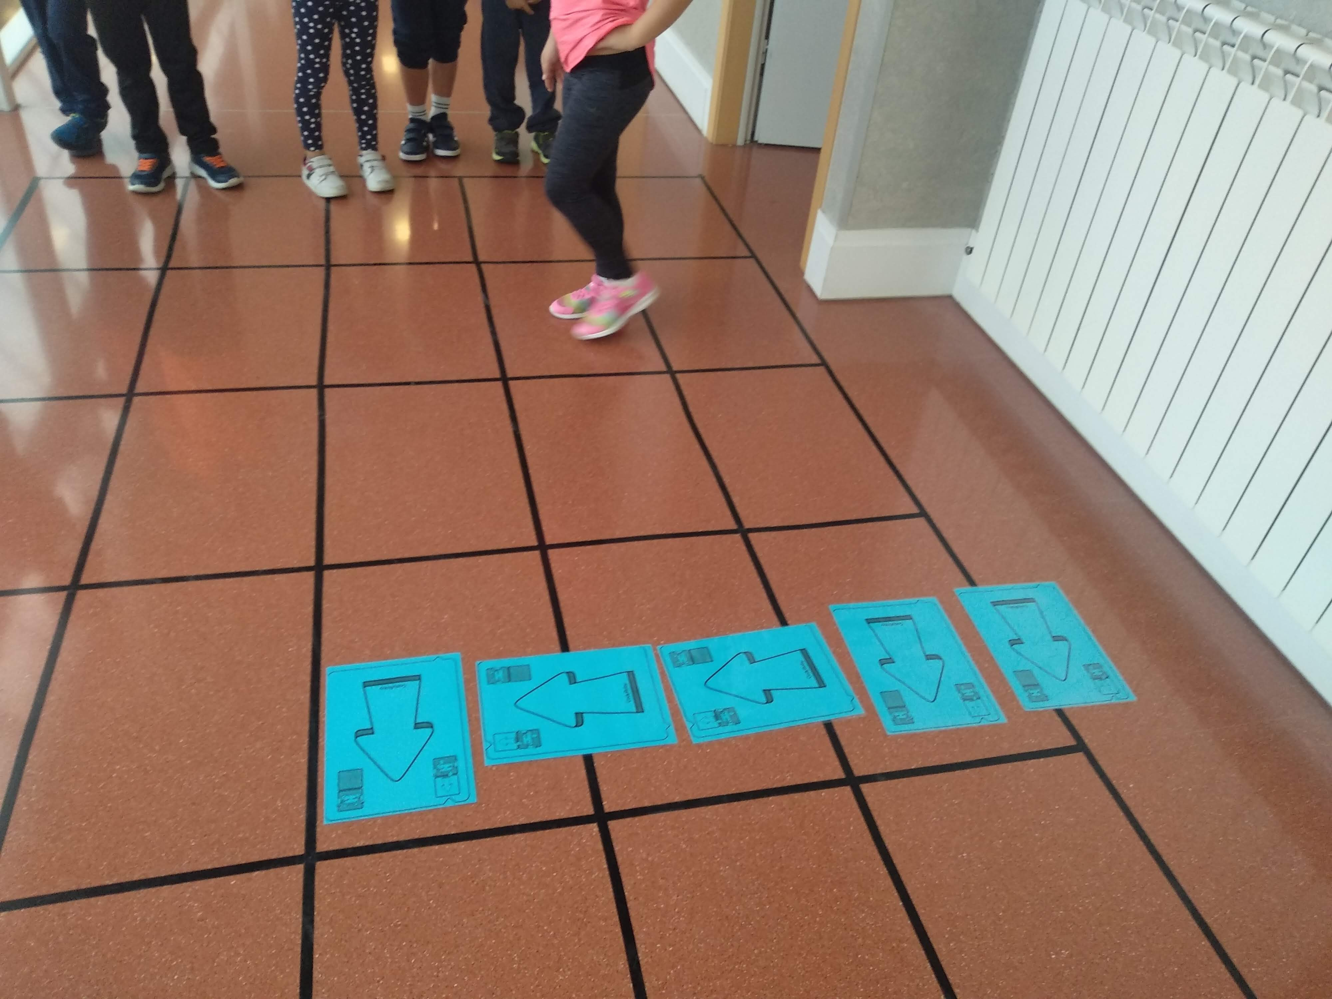
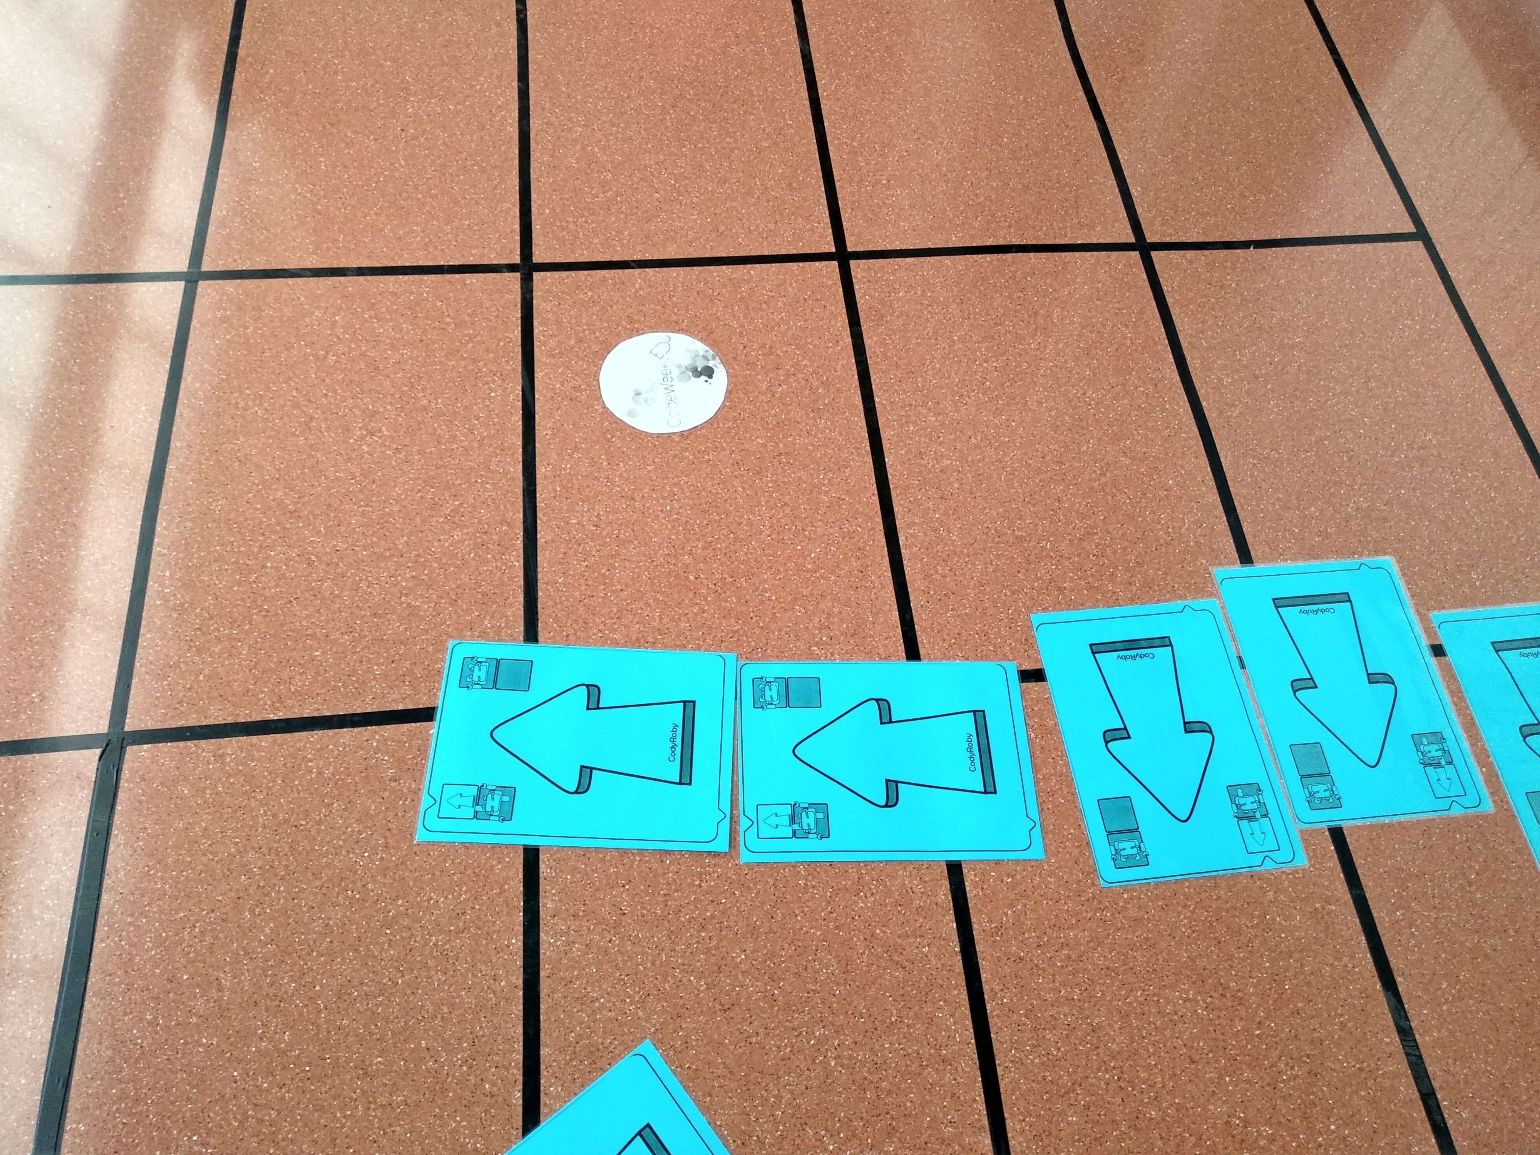
CODY ROBY Programación en movimiento
El objetivo de esta actividad es comenzar a utilizar el pensamiento lógico de forma lúdica.
Trabajamos sobre una cuadrícula pintada en el suelo además de las tarjetas de programación. Son varias las propuestas que se pueden realizar:
Uno de los alumnos/as diseña un movimiento con las tarjetas y otro lo realiza sobre la cuadrícula.
Se puede hacer el proceso inverso, se realiza un movimiento sobre la cuadrícula y entre varios colocan las tarjetas con los pasos realizados.
Sobre la propia cuadrícula se colocan unos puntos que indican el lugar de salida y el de entrada.

Slide 7
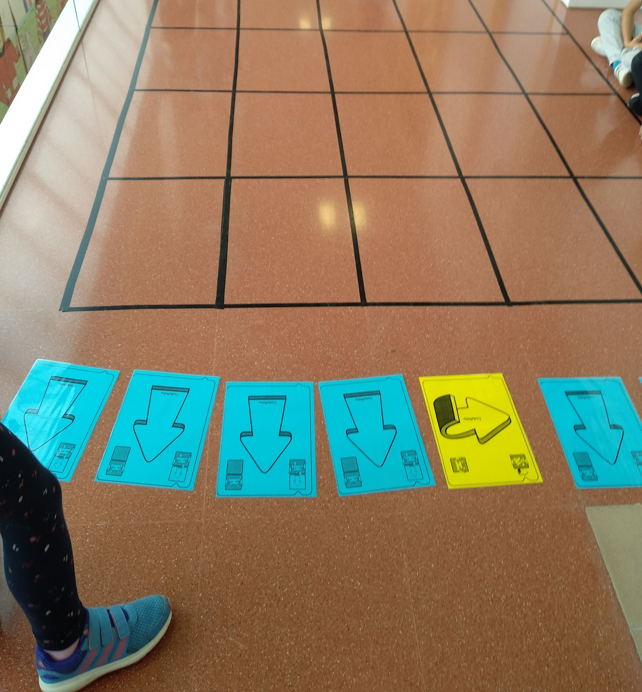
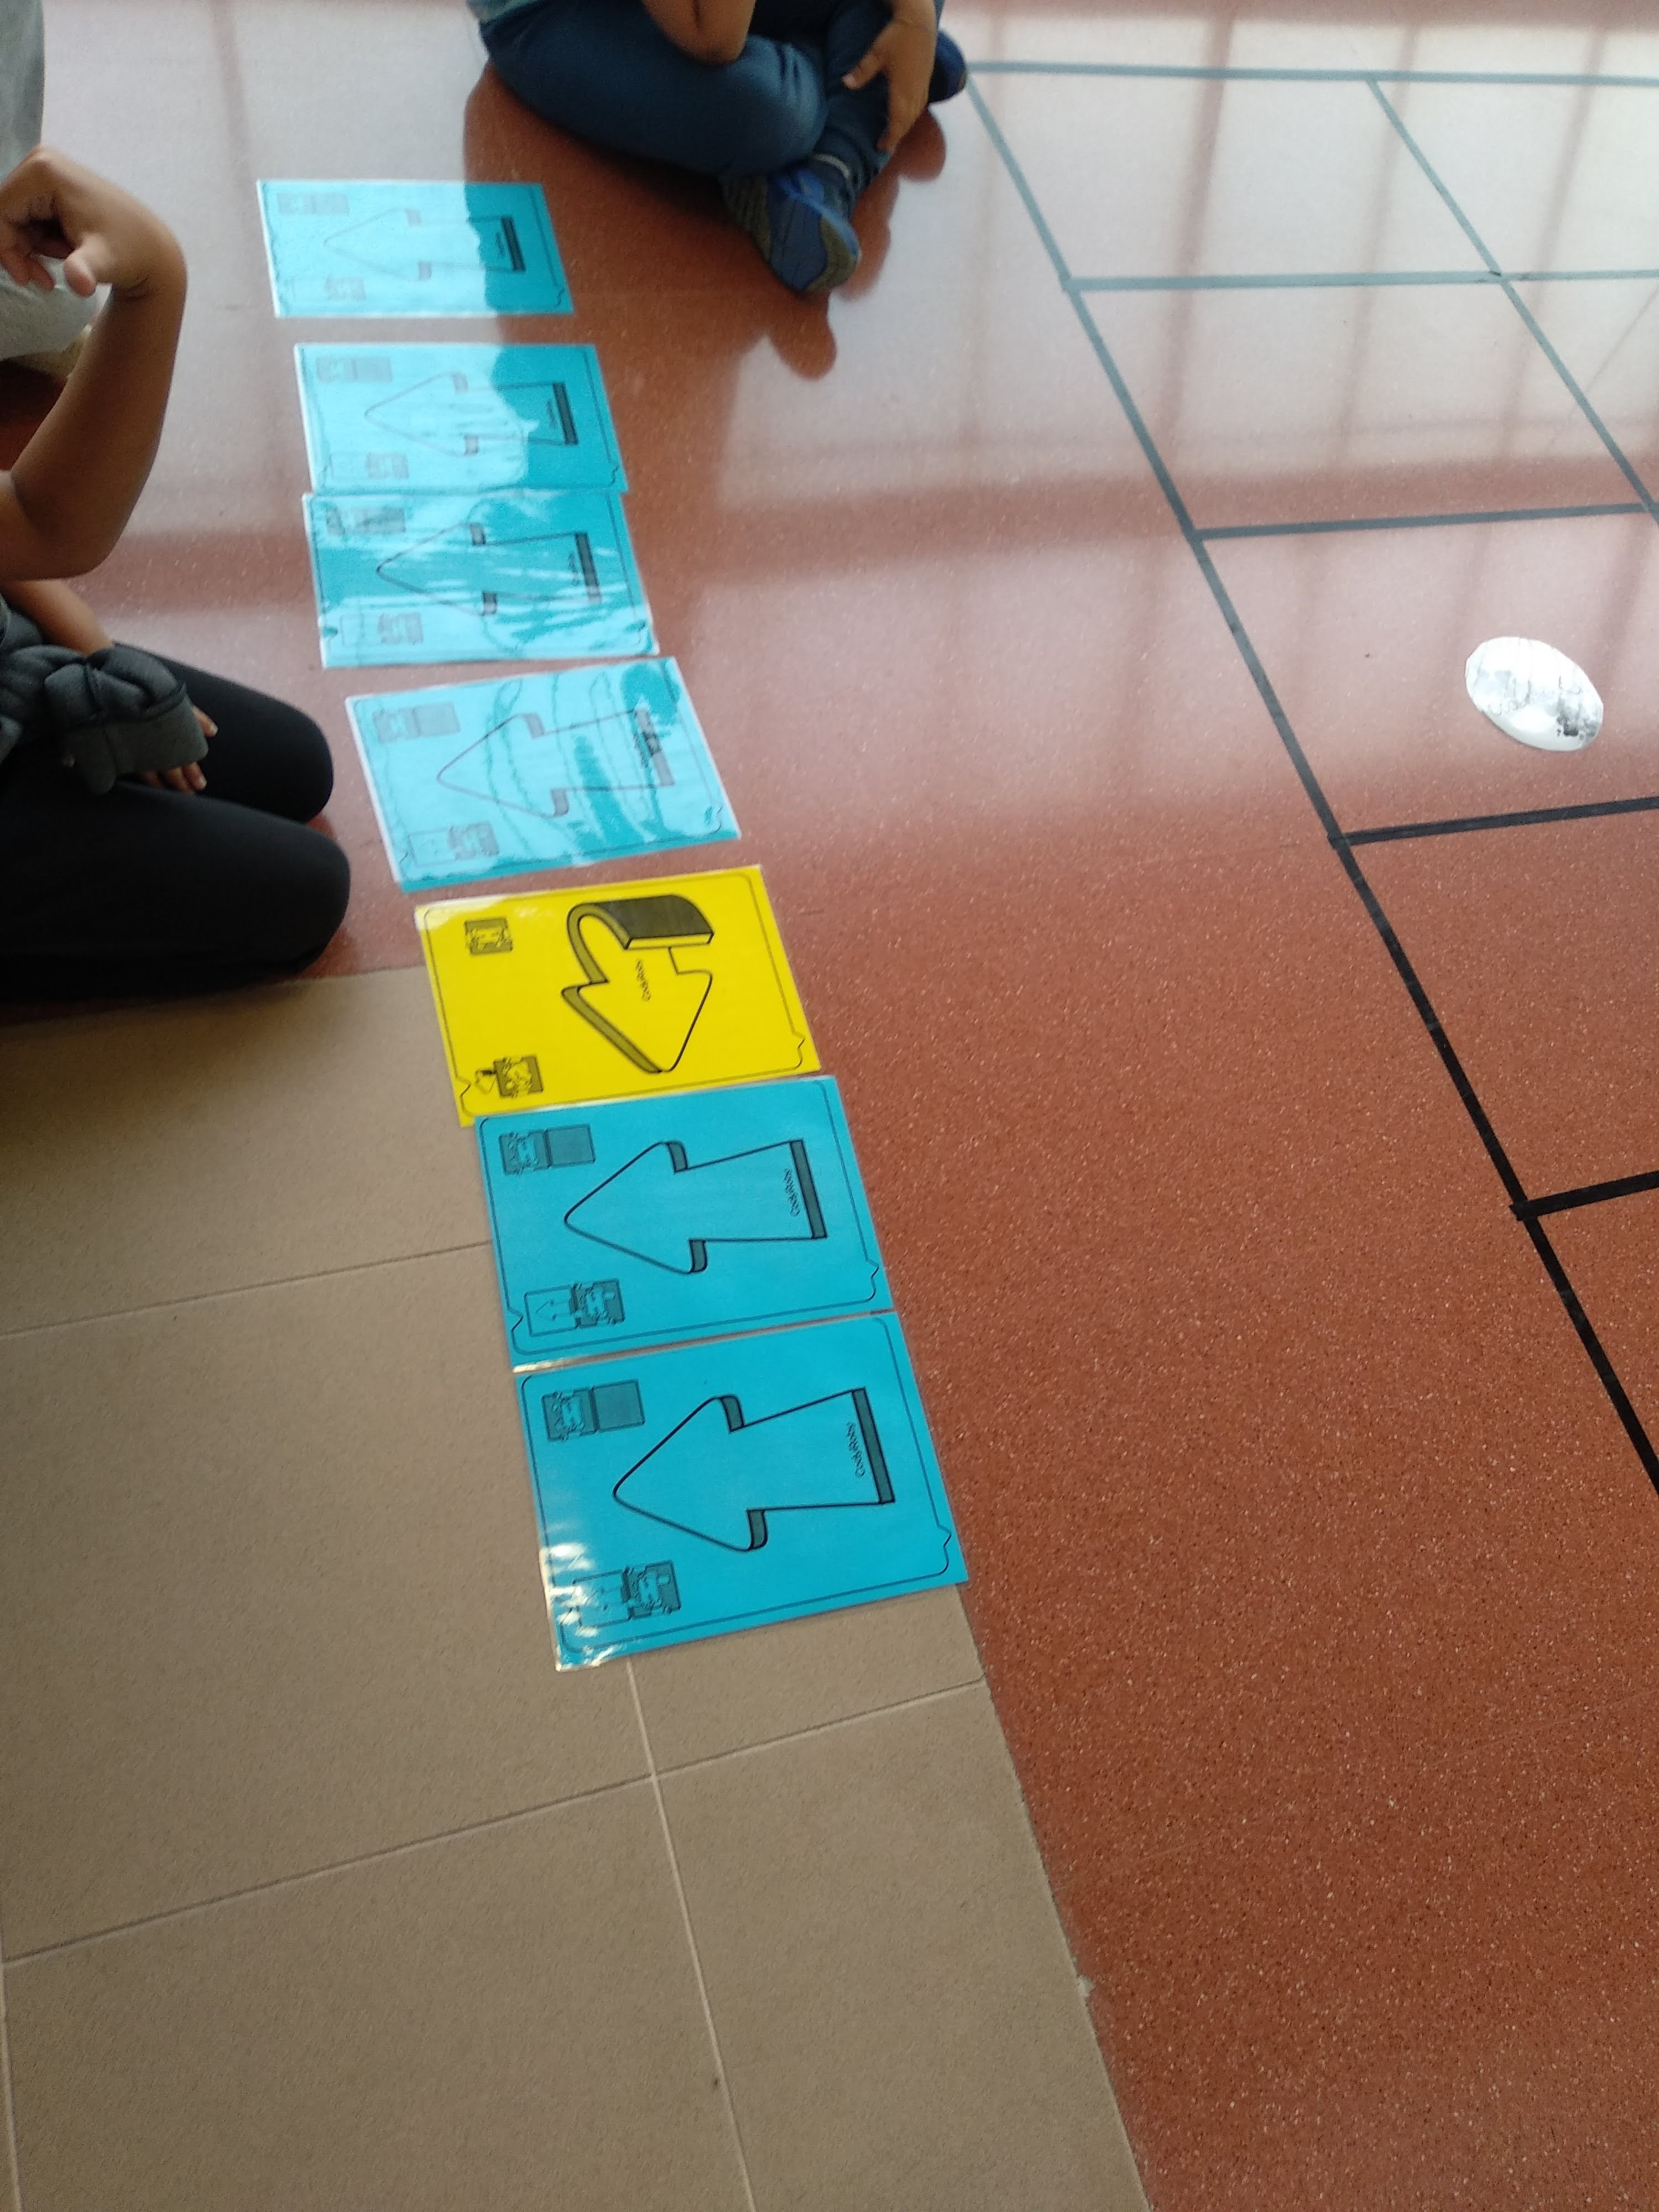
CODY ROBY Programación en movimiento
Los alumnos/as tienen que realizar el movimiento necesario para llegar de un punto a otro y escribir el código colocando las tarjetas en el orden correspondiente.
Primeramente, se realiza la programación con las tarjetas unidireccionales (flechas azules) y después añadiendo las de giros (tarjetas amarillas).

Slide 8
ACTIVIDADES NO CONECTADAS
SECUENCIACIÓN DE ACCIONES
Dibujar sobre el suelo formas geométricas
Esta dinámica consiste en escribir o verbalizar una acción de forma secuenciada, por ejemplo como freír un huevo, como poner una bombilla, como recoger el estuche.
Cada alumno realizará diversos pasos que pueden coincidir o no, y ser todos válidos (característica básica del pensamiento computacional).
Tras elegir una forma geométrica se dibuja en el suelo con movimiento y con una tiza (por ejemplo).
Después se verbaliza el movimiento y se indica mediante flechas el recorrido realizado.

Slide 9
VAMOS A PRACTICAR
GRUPO 1
GRUPO II1
Tablero mesa Cody Roby
Circuitos con flechas y objetos
Dibujamos con indicaciones de programación
GRUPO II
GRUPO V1
Código escrito
Cody Roby suelo
Programación con huellas
Algoritmos de programación

Slide 10
ROBOTS AUTOPROGRAMABLES
Estos robots no necesitan de dispositivo externo para su funcionamiento.
Se programan mediante las teclas de código que llevan incorporadas.

Slide 11
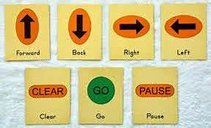
¿CÓMO FUNCIONAN?
MEDIANTE PROGRAMACIÓN CON FLECHAS.
PARA REALIZAR LA PROGRAMACIÓN, PRIMERO ES NECESARIO INDICAR TODOS LOS MOVIMENTOS A REALIZAR Y DESPUÉS PRESIONAR EL BOTÓN DE EMPEZAR.
ES NECESARIO RECORDAR QUE CUANDO GIRA, NO AVANZA.
NO CREAR PROGRAMACIONES DEMASIADO LARGAS.

Slide 12
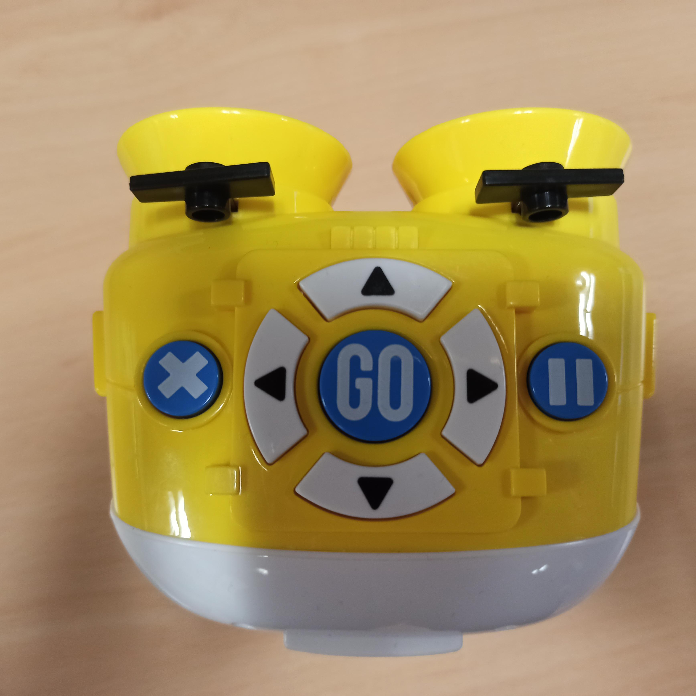
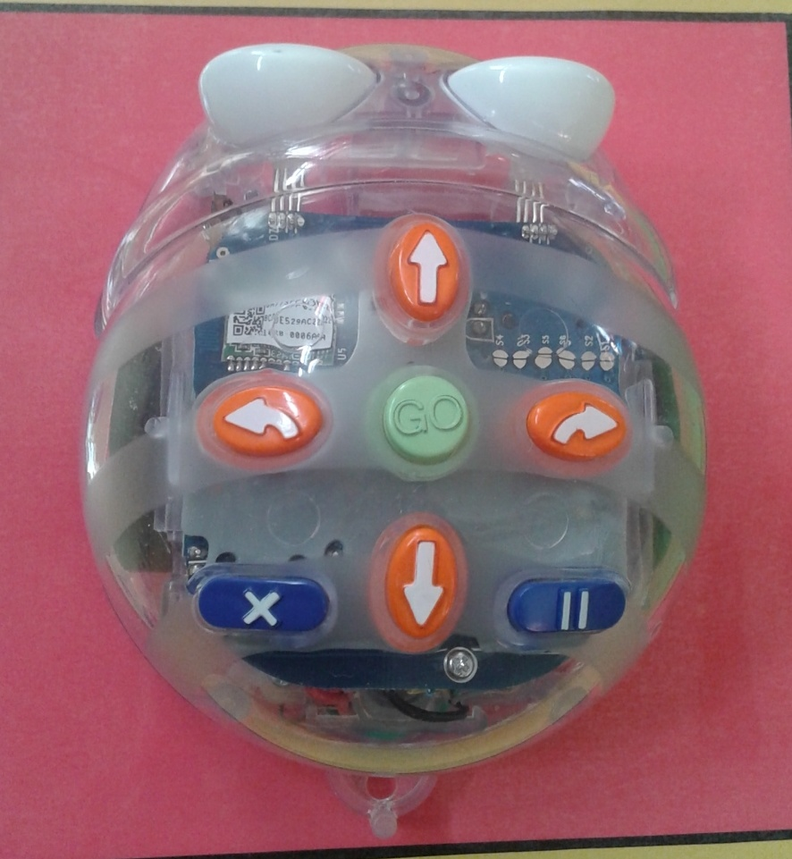
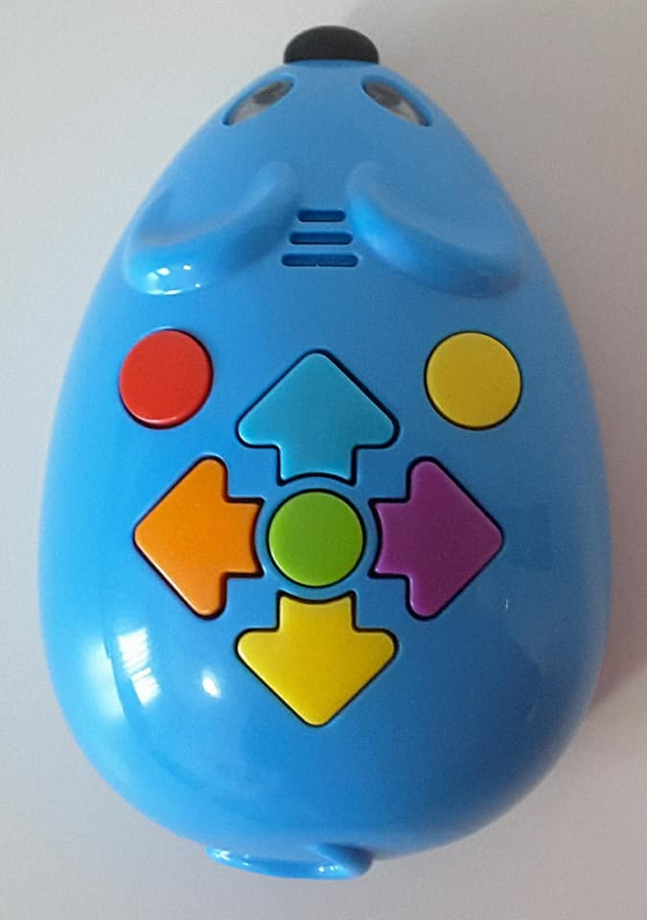
¿CÓMO FUNCIONAN?
 | 1.- Encendido del robot. 2.-Botón Go para programar. 3.-Flechas para programar. 4.- Botón Go para comenzar. 5.- Botón para borrar la programación. 6.- Botón para parar la ejecución.
 | 1.- Encendido del robot. 2.-Teclas de dirección para programación. 3.-Botón verde, comienzo programación. 4.- Botón para borrar la programación. 5.- Botón parar la programación.
.
 | 1.- Encendido del robot. 2.-Teclas de dirección para programación. 3.-Botón verde, comienzo programación. 4.- Botón amarillo para borrar la programación. 5.- Botón rojo para parar.

Slide 13
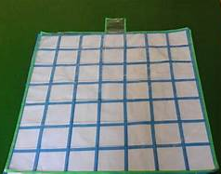
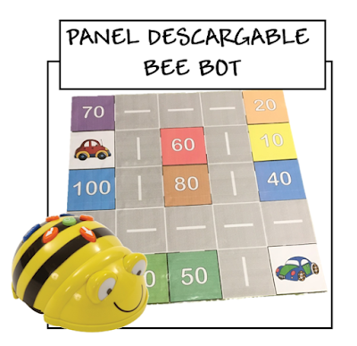
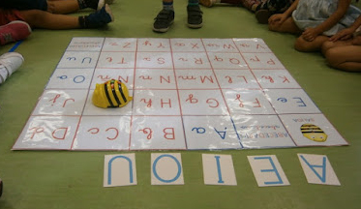
VARIEDAD DE ACTIVIDADES

Slide 14
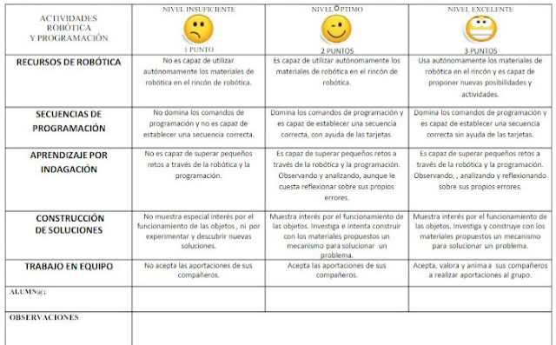
EVALUACIÓN
CÓMO UNA ACTIVIDAD MÁS DE AULA.
MEDIANTE RÚBRICA.
MEDIANTE LISTA DE CONTROL.
CON INDICACIÓN ESPECÍFICA EN COMPENTENCIA DIGITAL.

Slide 15
INCIACIÓN A LA PROGRAMACIÓN Code.org y Scratch
Code.org
SCRATCH
Es una organización que potencia el uso de la computación en las escuelas.
Su acceso y registro es gratuito, y permite el seguimiento online del trabajo realizado por el alumnado.
Organiza el inicio a la programación en diversos cursos, realizando una secuenciación por niveles.
https://code.org/
Es un lenguaje de programación visual, orientando a facilitar el aprendizaje de la programación mediante bloques de una forma intuitiva.
Se plantea diversas actividades y retos para realizar de forma libre.
https://scratch.mit.edu/
http://aprendiendoscrath.blogspot.com/

Slide 16
SPIKE ESSENCIAL
Permite construir diferentes modelos de vehículos, de atracciones de feria, y después realizar un movimiento mediante la programación.
DESCARGA INSTRUCCIONES DE CONSTRUCCIÓN

Slide 17
CONSTRUIMOS Y PROGRAMAMOS
TUTORIAL DE SPIKE ESSENCIAL
CREAR UNA CARICATURA
MANOS A LA OBRA
PRIMERO ACTIVIAD DIRIGIDA
SEGUNDO ACTIVIDAD LIBRE
TERCERO ACTIVIDAD AJUSTADA A UNA PROGRAMACIÓN ESPECÍFICA DEL ÁREA DE CIENCIAS NATURALESMERO ACTIVIDAD DISEÑADA

Slide 18
Gracias
María Méndez
memendez@educa.jcyl.es
@memendeza

